Slide 1
Повышение эффективности секреции

Slide 2
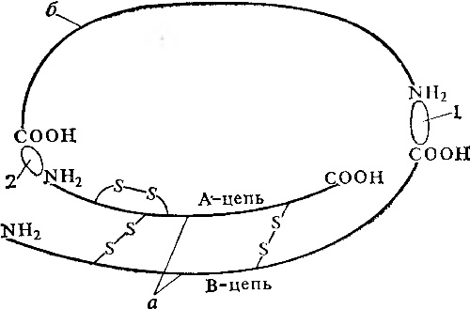
Клеточная локализация
Стабильность белков, кодируемых клонирован­ными генами, значительно зависит от их клеточной локали­зации.
Например, рекомбинантный проинсулин оказывается примерно в 10 раз более стабиль­ным, если он секретируется (экспортируется) в периплазму (пространство между плазматиче­ской и наружной мембранами у грамотрицательных бактерий), а не остается в цитоплазме. Кроме того, белки, секретируемые в периплазму или в среду, легче очистить.

Slide 3
Секреция и условия секреции
Обычно транспорт белков через клеточную мембрану обеспечивают N-концевые аминокислотные последовательности, называемые сигнальными пептидами (сигнальными последовательностями, лидерными пептидами). Иногда удается сделать белок секретируемым, присоединив к кодирующему его гену нуклеотидную последовательность, ответственную за синтез сигнального пептида. Однако простое наличие сигнального пептида не обеспечивает эффективной секреции.

Slide 4
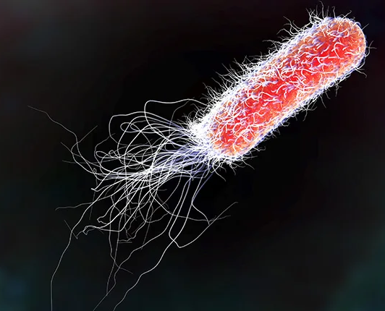
Кроме того, E. coli и другие грамотрицательные микроорганизмы обычно не могут секретировать белки в окружающую среду из-за наличия наружной мембраны. Есть по крайней мере два способа решения этой проблемы. Первый — использование грамположительных про- или эукариот, лишенных наружной мембраны, второй — создание грамотрицательных бактерий, способных секретировать белки в среду, с помощью генной инженерии.

Slide 5
Если слияние гена-мишени с фрагментом ДНК, кодирующим сигнальный пептид, не приводит к эффективной секреции белкового продукта, приходится использовать другие стратегические приемы. Один из таких приемов, с успехом примененных в отношении интерлейкина-2, основывался на слиянии гена, кодирующего интерлейкин-2, с геном, кодирующим полноразмерный предшественник мальтозосвязывающего белка, а не только его сигнальную последовательность, и разделении этих генов сегментом ДНК, кодирующим сайт узнавания для фактора Ха. Когда такой химерный ген включили в плазмидный вектор и использовали его для трансформации E. coli, в периплазме хозяйской клетки обнаружили в большом количестве химерный белок. Обработав его фактором Ха , получили функциональный интерлейкин-2.

Slide 6
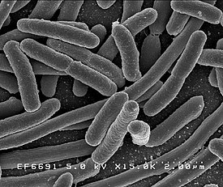
По данным одной из работ, секреция многих гетерологичннх белков в E. coli зависит от уровня экспрессии соответствующих генов. Чужеродные белки, синтезируемые наиболее активно, не обязательно столь же активно секретируются. Иногда интенсивный синтез чужеродного белка вызывает перегрузку секреторного аппарата и его блокирование. Таким образом, если нужно, чтобы данный белок непременно секретировался, то можно попытаться понизить уровень экспрессии соответствующих генов.

Slide 7
Некоторые грамотрицательные бактерии секретируют в среду белок, называемый бактериоцином. Он активирует фосфолипазу А, локализованную во внутренней мембране бактериальной клетки, в результате чего и внутренняя, и наружная мембраны становятся проницаемыми, и некоторые цито- и периплазматические белки высвобождаются в культуральную среду. Таким образом, можно встроить ген бактериоцина в плазмиду так, чтобы он находился под контролем сильного регулируемого промотора, трансформировать клетки E. coli этой плазмидой и сделать их проницаемыми. Если же E. coli уже несут ген бактериоцина, их можно трансформировать другой плазмидой, которая содержит ген нужного белка, сшитый с нуклеотидной последовательностью, кодирующей сигнальный пептид.

Slide 8
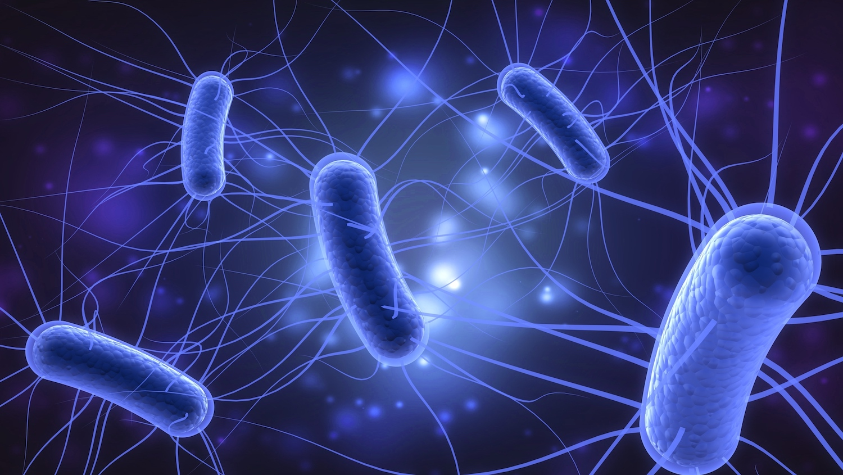
Если оба гена находятся под контролем одного промотора, то их можно индуцировать одновременно и белок клонированного гена будет секретироваться в среду. Когда секретируемые чужеродные белки образуются в Е. coli в слишком большом количестве, очень часто процессинг претерпевают не все белки-предшественники: примерно половина секретированных белков сохраняет лидерную последовательность, а другая половина полностью процессируется с образованием зрелой формы. Это может быть связано с недостатком каких-то белков, участвующих в секреции. В такой ситуации, чтобы увеличить долю процесси-рованных белков, можно попытаться повысить уровень экспрессии генов, ответственных за синтез лимитирующих компонентов секретиру-юшей системы.

Slide 9
Для проверки этого предположения были поставлены следующие эксперименты. Плазмиду, несущую гены prlA4 и secE, которые кодируют основные компоненты молекулярного механизма, ответственного за физическое перемещение белков через мембрану, ввели в клетки E. соli. После такого усиления секреторного аппарата хозяйской клетки доля ре-комбинантного белка (цитокина интерлейкина-6), секретируемая в плазмиду в зрелой форме, увеличилась с 50 до более чем 90%.

Slide 10
Грибы Aspergillus cекретируют в среду большое количество ферментов и широко используются для их промышленного производства. В одной из работ осуществили слияние гена человеческого интерферона с геном сигнального пептида, ответственного за секрецию, и поместили эту конструкцию под контроль глюкоамилазного промотора Aspergitlus nidulans, индуцируемого крахмалом. После добавления последнего в среду с трансформированными клетками Aspergillus nidulans выход секретируемого человеческого интерферона достиг 1 мг на 1 л, что эквивалентно примерно 5% всего секретируемого клеточного белка. Эта работа показывает, что стратегии модулирования генной экспрессии, разработанные для Е, соli, можно использовать и применительно к другим биологическим системам.

Slide 11
СПАСИБО ЗА ВНИМАНИЕ!!!

